Slide 1
Сетевые педагогические сообщества Новосибирской области
Педагогические идеи, структура и требования к публикуемым материалам
г.Новосибирск, 2019 г.

Slide 2

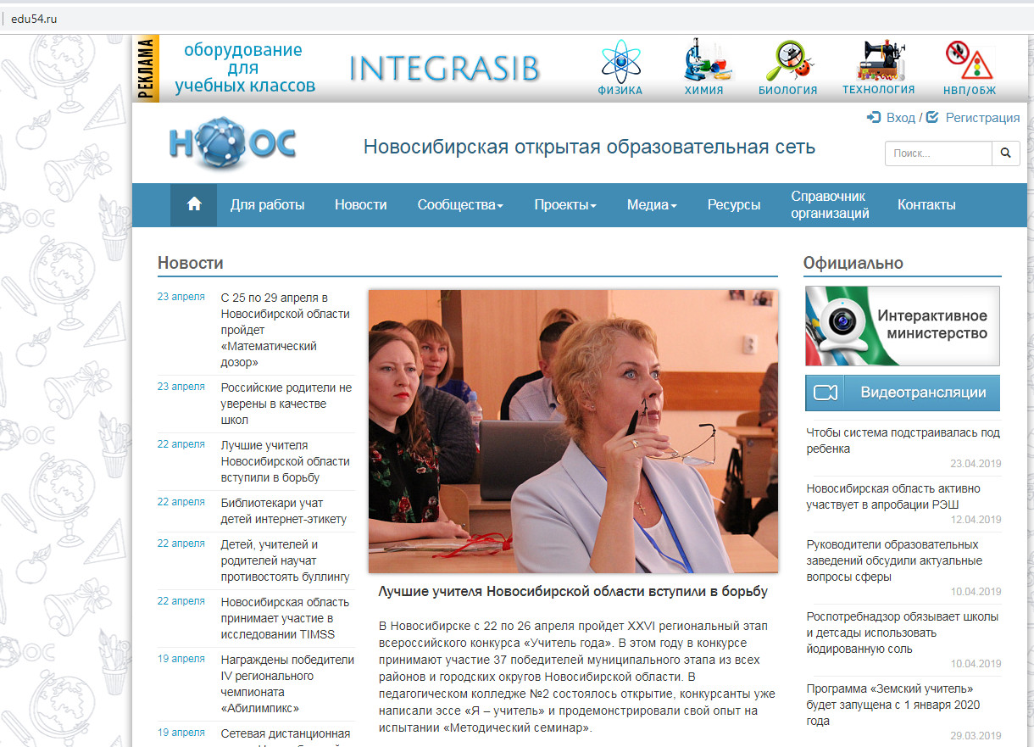
Где публиковать материал и где находятся сообщества?
edu.54.ru

Slide 3
Как опубликовать материал?
edu.54.ru

Slide 4
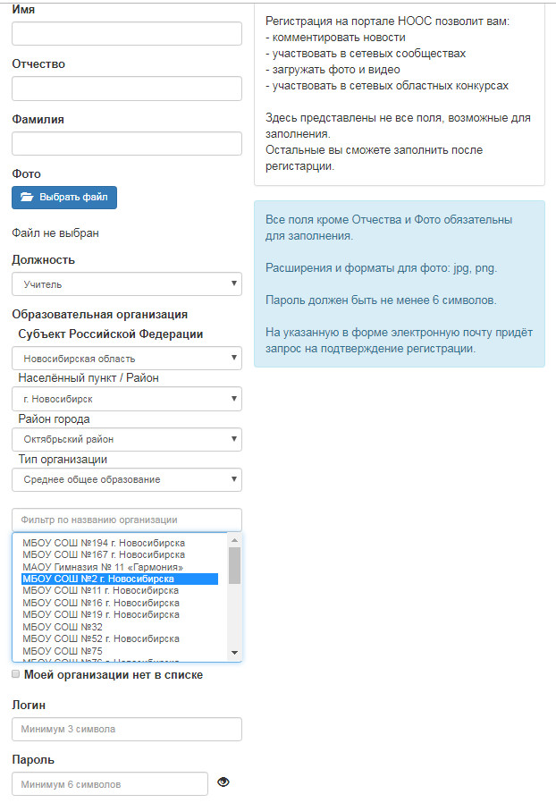
Как зарегистрироваться?

Slide 5
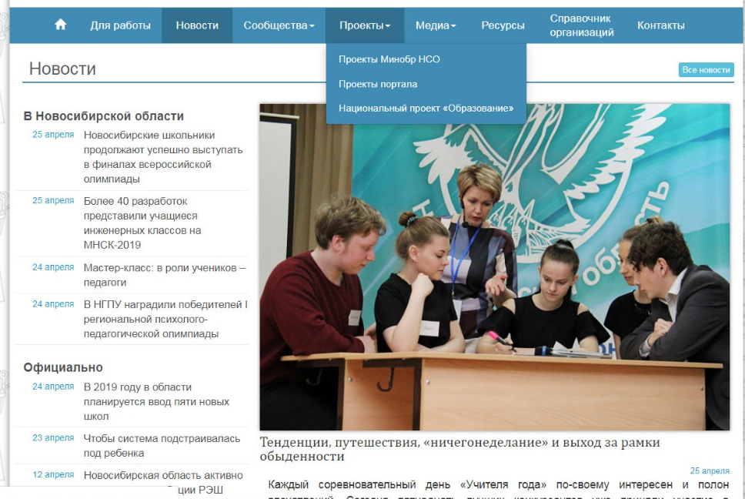
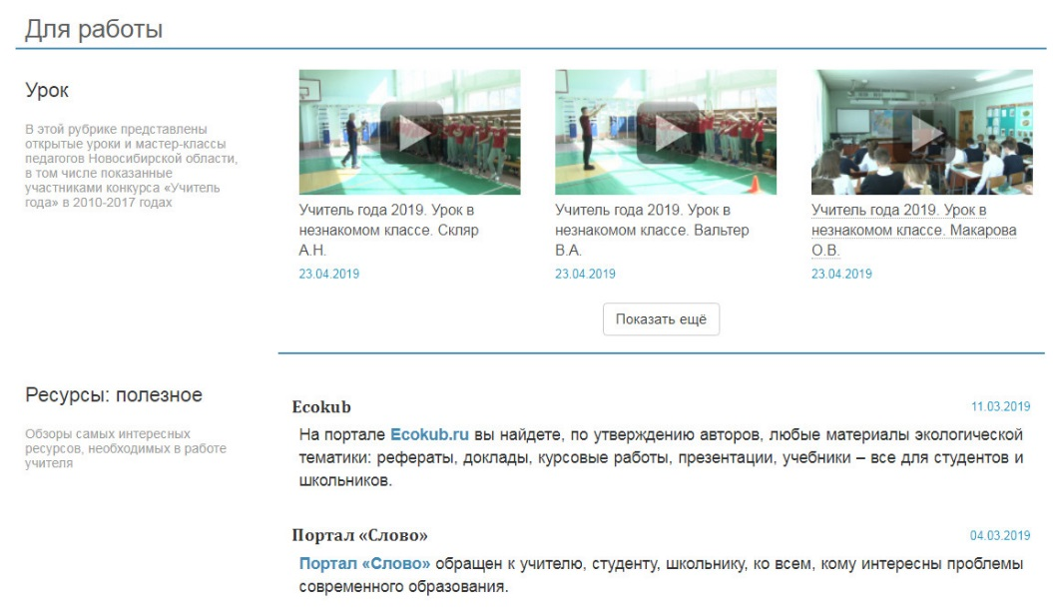
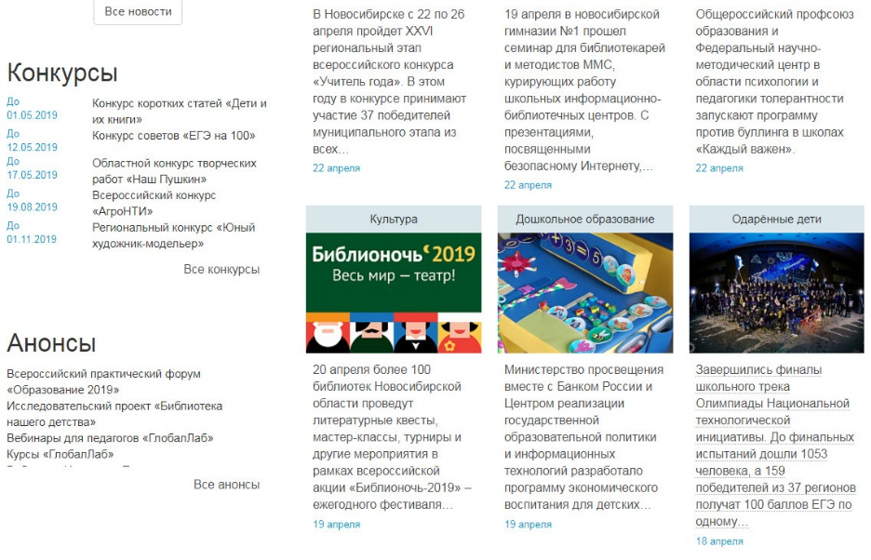
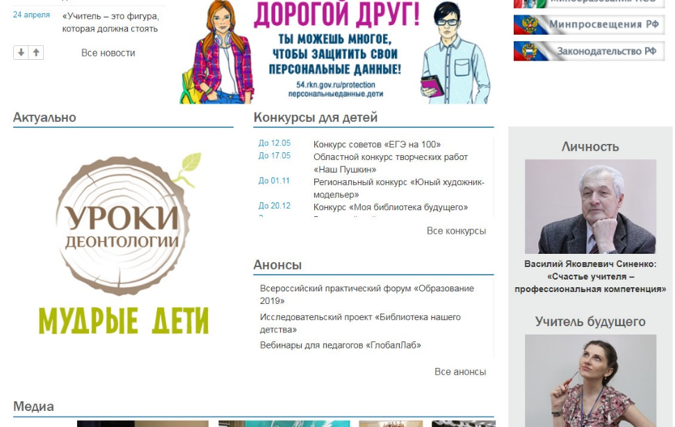
Новосибирская открытая образовательная сеть

Slide 6
Как зарегистрироваться?

Slide 7
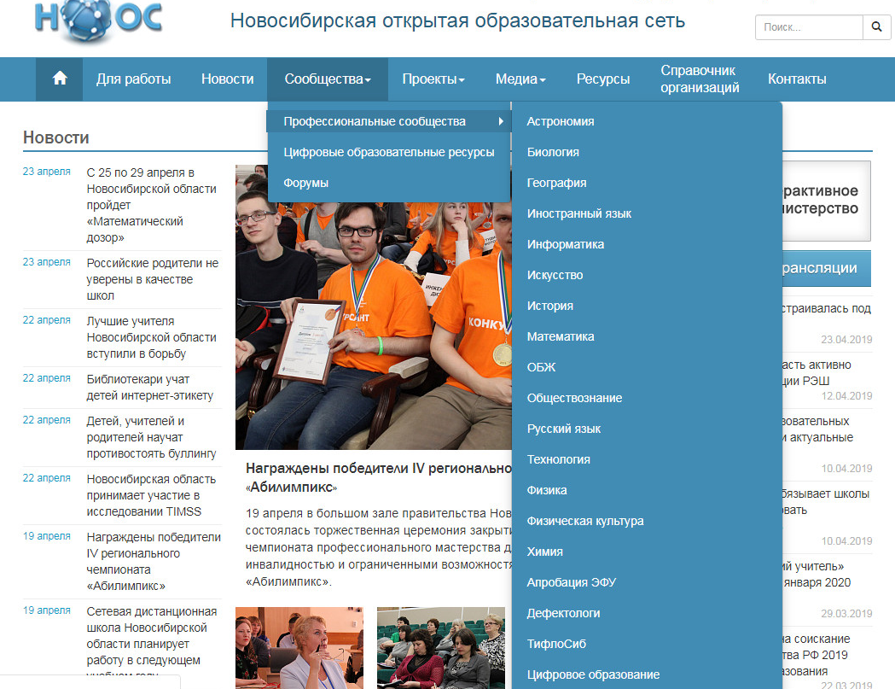
Как опубликовать материал?

Slide 8
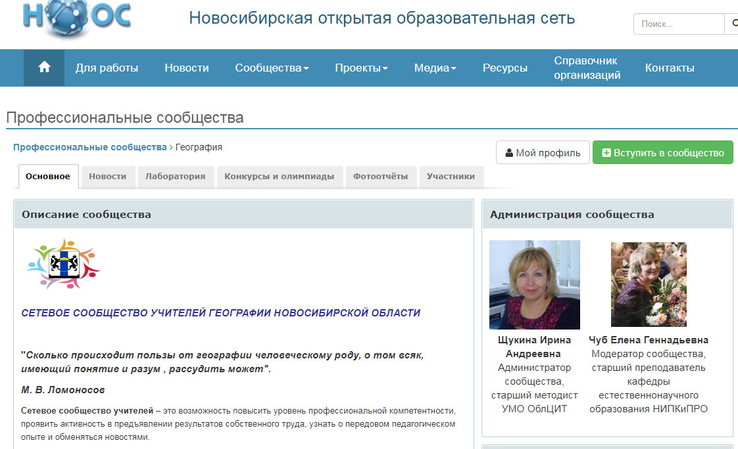
Как вступить в сообщество?

Slide 9
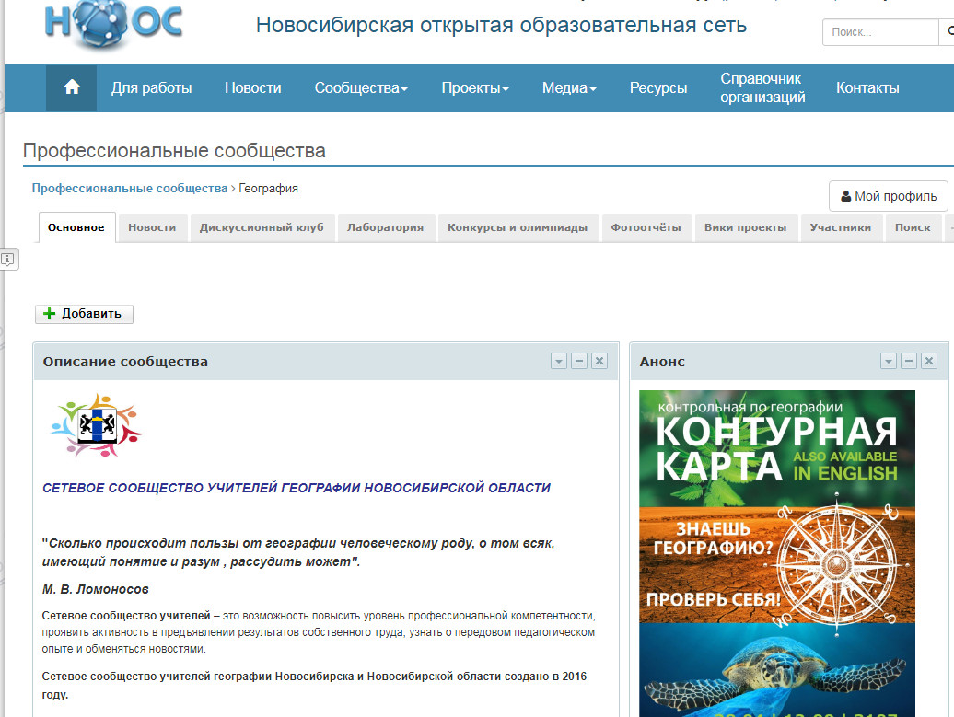
Как опубликовать материал?

Slide 10
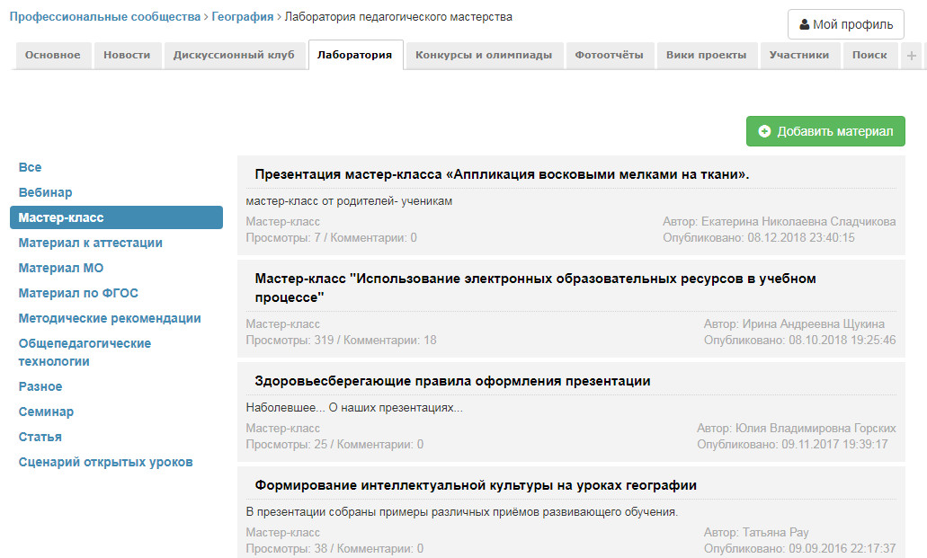
Как опубликовать материал в Лабораторию педагогического мастерства?

Slide 11
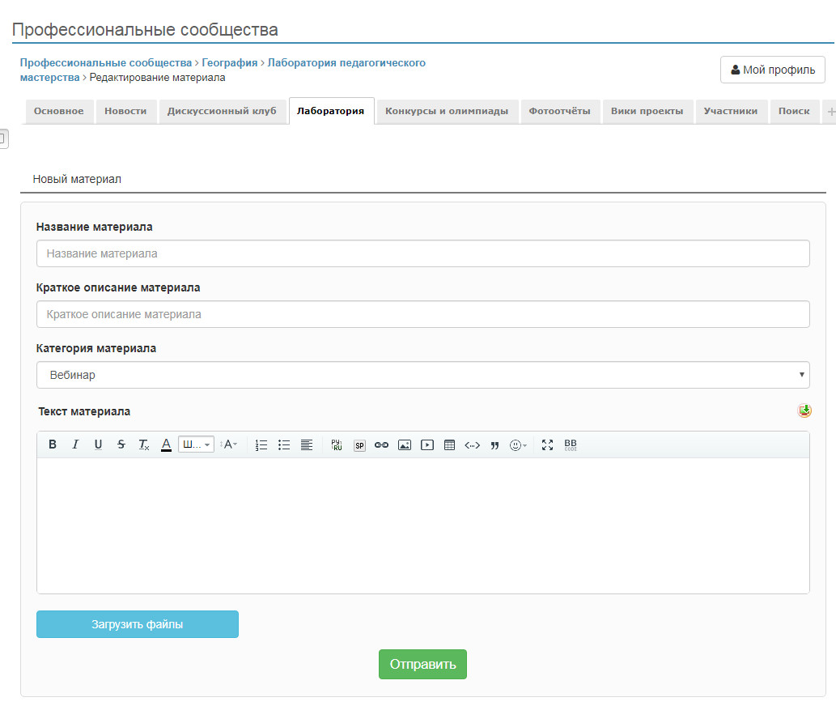
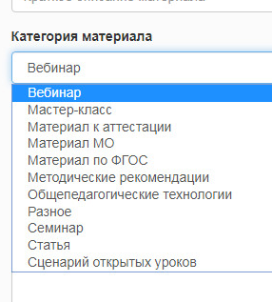
Как опубликовать материал?

Slide 12
Как опубликовать материал?

Slide 13
Какие материалы публикуются?
Лаборатория педагогического мастерства:
Мастер-классы;
Методические материалы:
1. Название приема, метода;
2. Предмет, класс/классы, курс;
3. Цель применения;
4. Содержание приема;
5. Механизм реализации
Исследовательские проекты;
Художественные статьи;
Педагогические статьи;
Литературные произведения (авторские сказки, стихи, рассказы);
Разбор олимпиадных заданий;
Вебинары и семинары: описание самого мероприятия в рамках которого был представлен опыт своей работы с публикацией материалов для выступления.
Педагогические технологии в обучении: обмен опытом по применению общеобразовательных технологий в своей предметной области (технологии смешанного обучения, развивающие технологии, кейс-технологии в образовании и т.д.).
Материалы по ФГОС;
Открытый урок: публикуются только уроки, которые проходили в рамках открытых мероприятий: методических объединений, конкурсного отбора, в рамках открытых уроков в своей ОО, и получили высокую оценку.
Другое ???

Slide 14
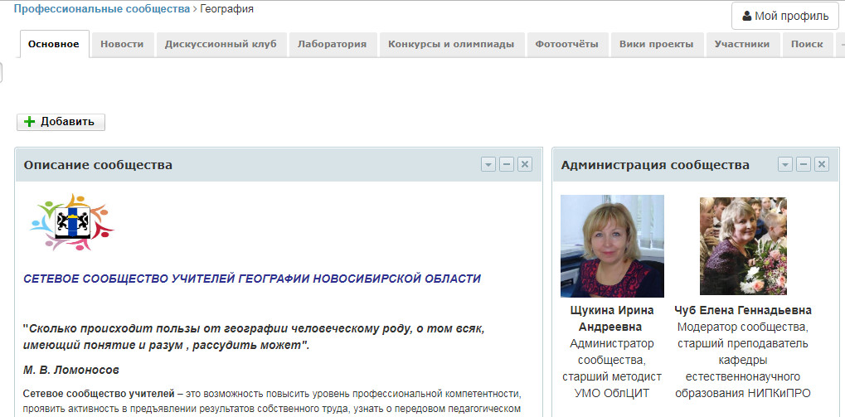
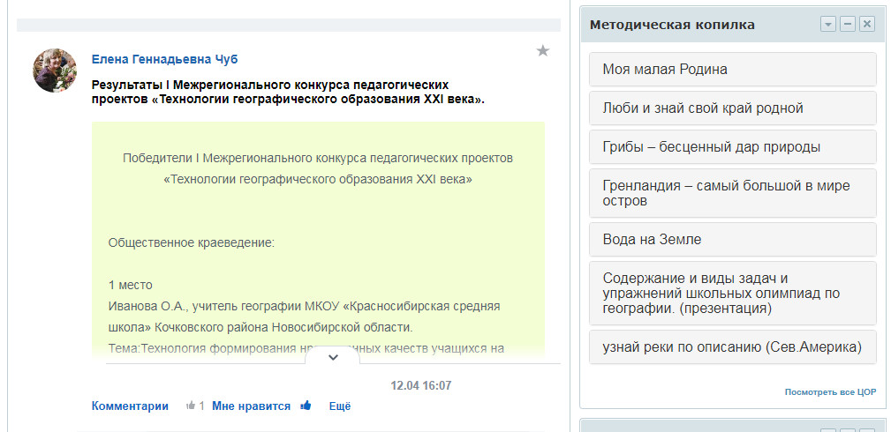
Как опубликовать материал в Методическую копилку?
Раздел находится в правом боковом меню на вкладке ОСНОВНОЕ в сообществе.

Slide 15
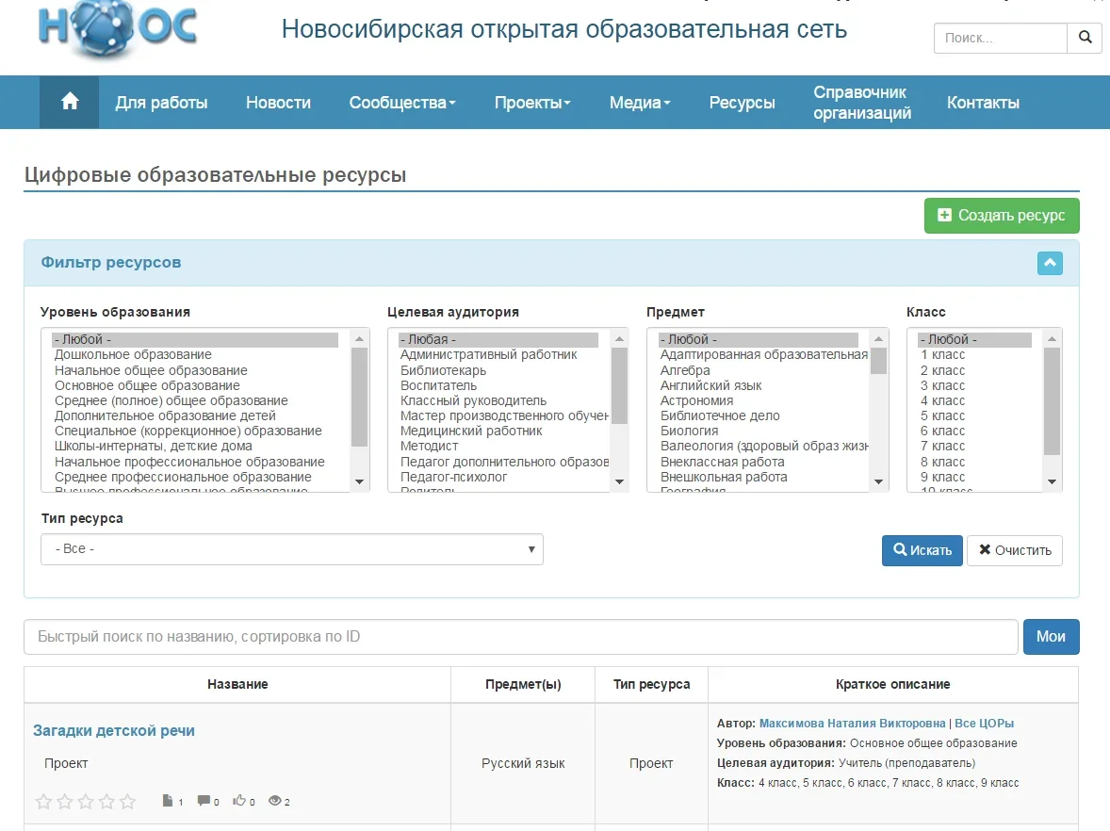
Как опубликовать материал?

Slide 16
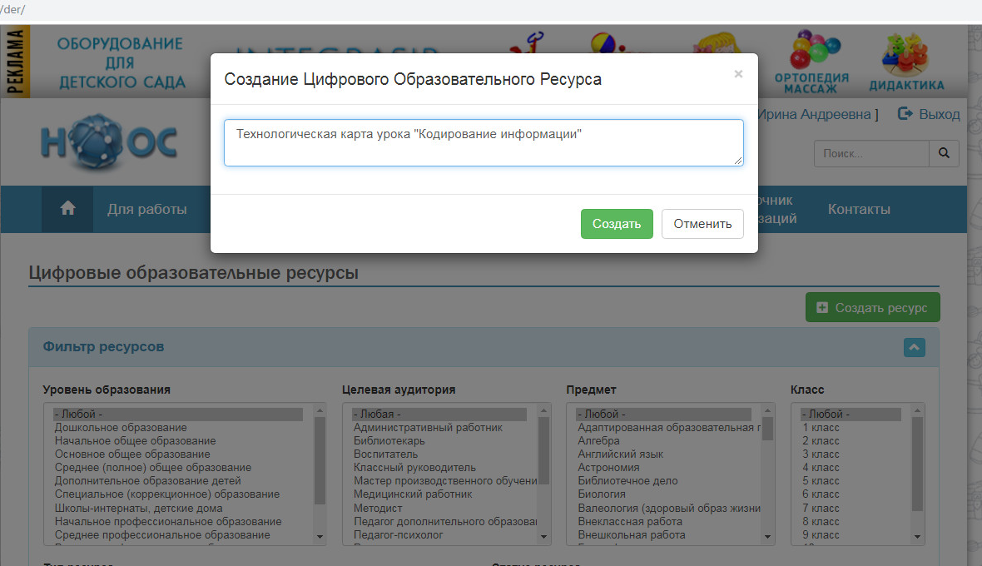
Как опубликовать материал?

Slide 17
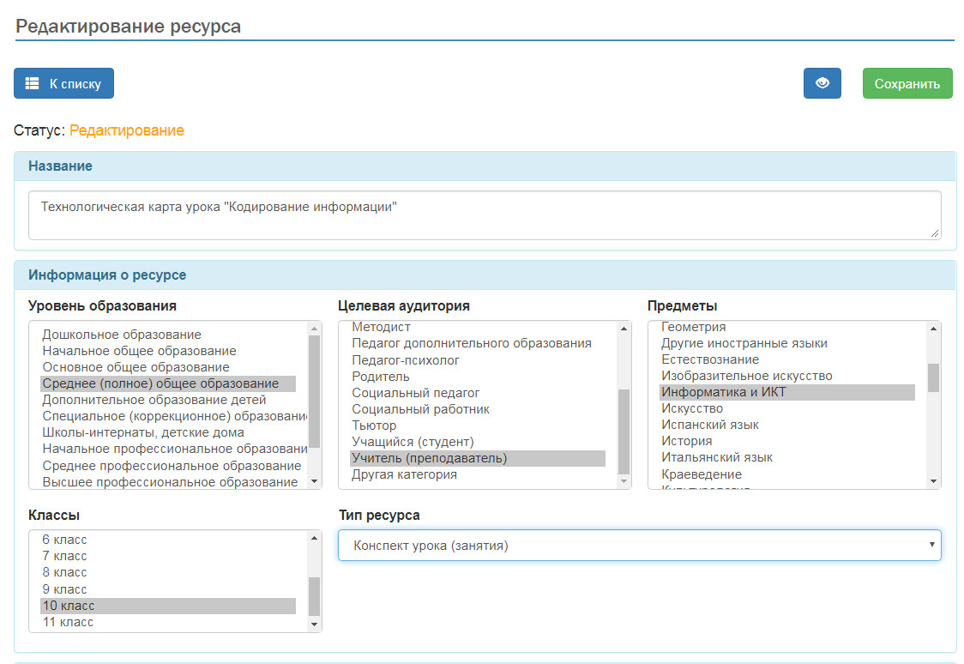
Как опубликовать материал?

Slide 18
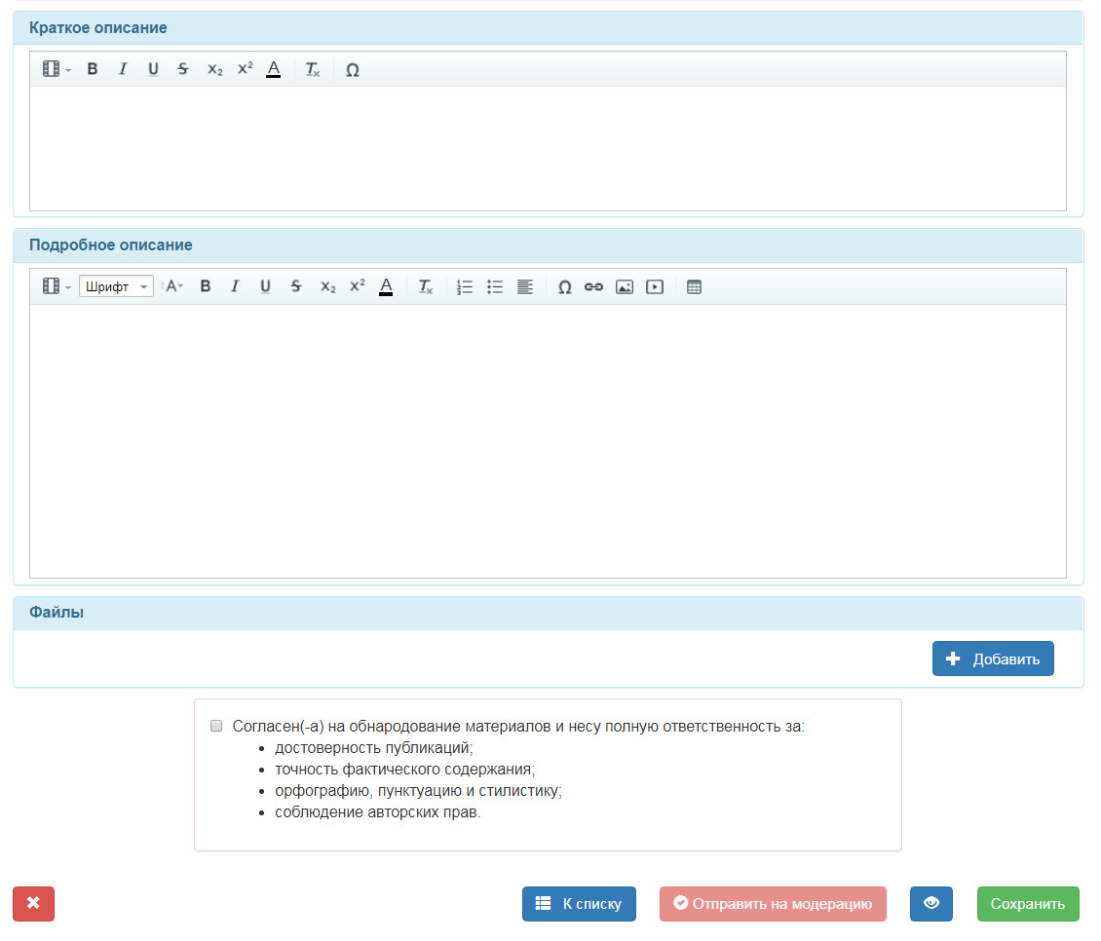
Как опубликовать материал?

Slide 19
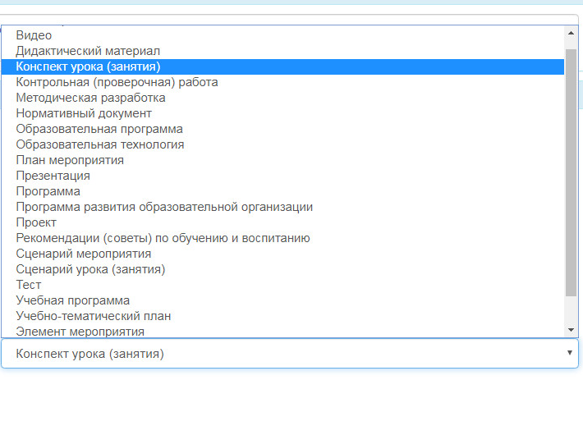
Какие материалы принимаются?
Методическая копилка:
Методические разработки, содержащие наглядные пособия, раздаточный материал, карточки и т.д. с подробным описанием, целями и задачами, инструкцией к использованию:
Конспекты уроков;
Презентации к урокам;
Видео ролики к урокам;
Дидактические и наглядные материалы;
Сценарии внеурочной деятельности;
Учебно-тематические планы;
Контрольно-измерительные материалы;
Проекты;
Учебные программы;
И другие элементы учебного занятия

Slide 20
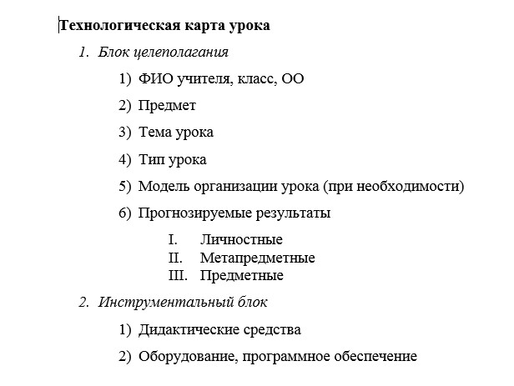
Требования к технологической карте

Slide 21
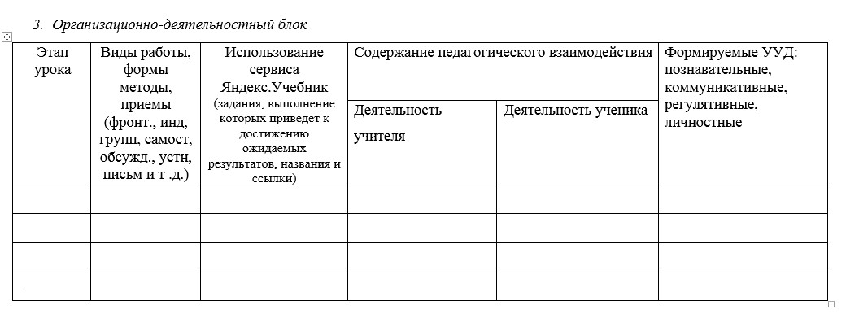
Требование к технологической карте
Примерный шаблон карты

Slide 22
Требования к публикуемым презентациям
Содержание презентации может быть произвольным, но при условии использования предлагаемой презентации в качестве сценария учебного занятия обязательно наличие следующих слайдов: титульного с указанием названия и автора, слайда с обозначением целевых установок и прогнозируемого результата, слайда с выводами и/или рефлексией, слайда с указанием используемых источников.
2. Использовать только чёткие картинки и фотографии с высоким разрешением.
3. Соблюдать авторские права, т.е. если вы используете текст, фотографии и картинки, которые НЕ являются вашими, необходимо указать источники информации и ссылку на оригинал (адрес на сайт в Интернете или название книги, ФИО художника, автора). Указать это удобно на последнем слайде.
4. Фотографии в презентации необходимо сжать, это нужно для уменьшения «веса» презентации.
5. Не используйте слишком яркие фоны для слайдов. Картинки и фотографии на таких фонах «теряются», работать с такой презентацией сложно, информационность сводится к нулю.
6. Если презентация предназначена для фронтальной работы с классом, текста на слайдах должно быть минимум, текст должен быть крупным.

Slide 23
Требования к публикуемым презентациям
7. Иллюстрации, фон слайда, анимация должны быть выдержаны в едином стиле.
8. Не перегружайте презентацию информацией и излишней анимацией, это отвлекает от главного.
9. Текст должен соответствовать нормам русского языка, т.е. не содержать, грамматических, пунктуационных и лексических ошибок.
10. Озвучка презентации должна быть чёткой, грамотной, эмоциональной.
11. Если презентация не озвучена, необходимо приложить к ней текст.
12. На фотографиях не должны быть видны лица других людей (детей, взрослых).
13. Минимальный объем - 10 слайдов, кроме титульного и завершающего слайда.
14. Максимальный "вес" презентации - 15Мб.

Slide 24
Требование к наглядным и дидактическим материалам
Дидактические материал должен иметь пояснительную записку:
Название материала;
Предмет, класс/классы, курс;
Цель использования;
Содержание с указанием прогнозируемого результата;
Используемые источники (при необходимости ссылки на источники в сети Интернет)

Slide 25
Частая ошибка при размещении материалов: материалы вместо Методической копилки публикуются в Лабораторию педагогического мастерства
Лаборатория
педагогического мастерства:
Мастер-классы;
Методические материалы:
Исследовательские проекты;
Художественные статьи;
Педагогические статьи;
Литературные произведения;
Разбор олимпиадных заданий;
Вебинары и семинары;
Педагогические технологии;
Материалы по ФГОС;
Открытый уроки, получившие
высокую оценку
Методическая копилка:
Конспекты уроков;
Презентации к урокам;
Видео ролики к урокам;
Дидактические и наглядные материалы;
Сценарии внеурочной деятельности;
Учебно-тематические планы;
Контрольно-измерительные материалы;
Проекты;
Учебные программы;
И другие элементы учебного занятия

Slide 26
Требования к материалам:
Материал должен быть авторский, т.е. разработанный именно Вами. Если материал выполнен в соавторстве, то необходимо иметь согласие второго автора на публикацию материала и указать его имя.
Уникальность материала не должна быть меньше 55%. Проверьте свой материал в любой программе по поиску плагиата на его уникальность, прежде чем публиковать его у нас. Если материал не соответствует данному правилу, он может быть удалён экспертами при оценке.
В файле самой разработки (конспекта, презентации, мастер-класса и т.п.) на первой или последней странице необходимо указать
а) ФИО автора материала. Если авторов несколько, то должны быть указаны имена всех авторов.
б) Место работы (название образовательного учреждения), например "МБОУ Новосибирская классическая гимназия №17"
в) Должность автора, например "Учитель начальных классов", "Библиотекарь", "Учитель математики"

Slide 27
Требования к материалам:
4. Текст должен соответствовать нормам русского языка, т.е. не содержать, грамматических, пунктуационных и лексических ошибок. Писать заголовки, тексты, данные авторов и т.д. сплошными ЗАГЛАВНЫМИ буквами не допускается.
5. На последнем листе необходимо указать список использованных источников.
6. Любые ссылки на сторонние сайты, любая реклама в тексте, в том числе скрытая, запрещены.
7. Максимальный "вес" файла с материалами - 15 Мб. Читайте статью "Как уменьшить вес изображения".

Slide 28
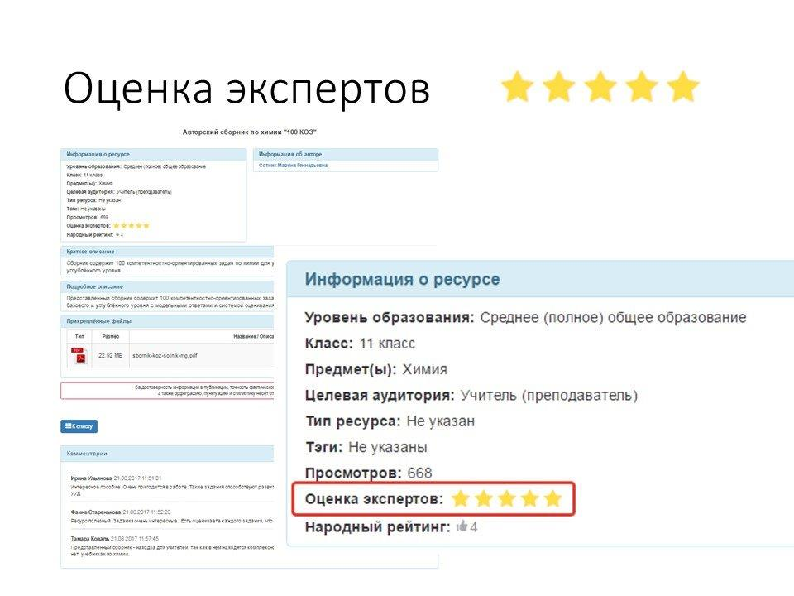
Проверка экспертами

Slide 29
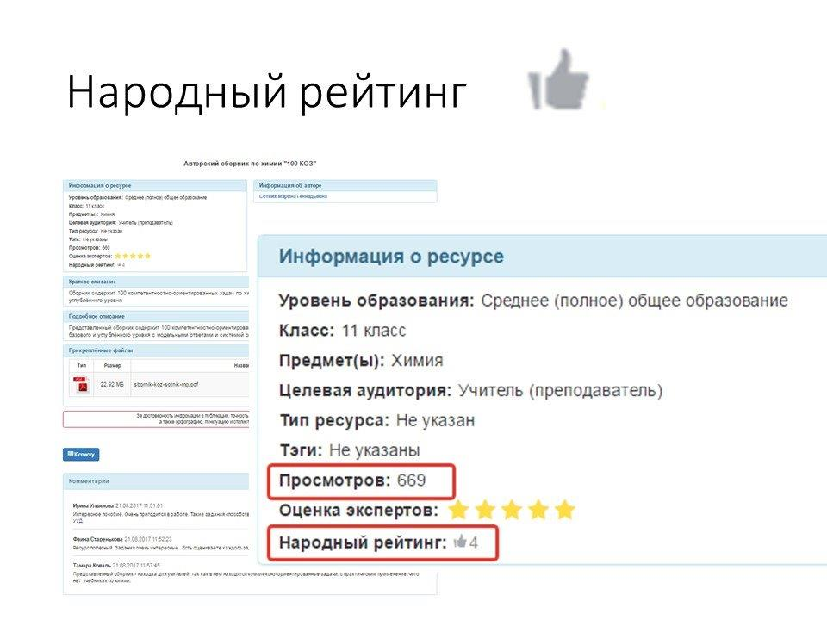
Проверка экспертами

Slide 30
Сроки проверки материалов на модерации и проверка их экспертами:
Публикация материалов в Методическую копилку происходит с премодерацией.
Сроки модерации: 2 недели после отправки на модерацию.
Ошибки:
материал сохранили, но не отправили на модерацию, он остается у публикуемого на редактировании;
забыли прикрепить файл;
разместили сам материал в подробном описании.

Slide 31
Публикуйте свои материалы!
Делитесь своим опытом!
И тогда о Вас узнает наша область!
Помните, молодые педагоги учатся у Вас!

